Slide 1
Universidade de São Paulo
Faculdade de Medicina de Ribeirão Preto
Departamento de Patologia e Medicina Legal
Curso de Patologia Geral
para Fisioterapia
Alterações do Desenvolvimento
2019
Edson Garcia Soares
FMRP-USP

Slide 2
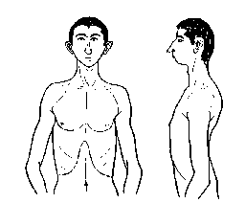
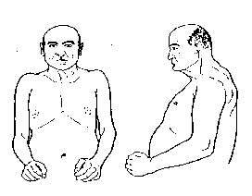
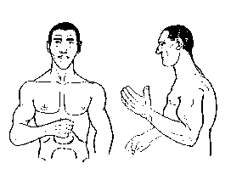
Tipo constitucional
BIOTIPO ECTOMORFICO
Sinónimos: Longilíneo, Microesplácnico, Asténico, Cerebrotónico Fenótipo: aspecto delgado, estatura alta, panículo adiposo escasso, musculatura pouco desenvolvida, cara delgada, rasgos agudos, nariz larga, cintura escapular estreita, tórax largo, angulo epigástrico agudo, cintura pélvica estreita
Personalidade: Esquizóide, introvertida, tímida, retraida, reatividade cerebral, pouco efusivo
BIOTIPO ENDOMORFICO
Sinónimos: Brevilíneo, Macroesplácnico, Pícnico, Viscerotónico Fenótipo: Aspecto obeso, estatura baixa, panículo adiposo espesso, musculatura pouco desenvolvida, face redonda, nariz curto, cintura escapular larga, tórax curto, angulo epigástrico largo, cintura pélvica larga Personalidade: Ciclotímica, euforia e depressão alternantes, reatividade visceral, efusividade alternante
BIOTIPO MESOMORFICO
Sinônimos: Normolíneo, Normoesplácnico, Atlético, Somatotónico Fenótipo: Aspecto robusto, estatura media, adiposidade media, musculatura bastante desenvolvida, face angulosa, mandíbula larga, nariz mediano, cintura escapular larga, tórax amplo, angulo epigástrico mediano, cintura pélvica mediana
Personalidade: Paranoide, humor instável, ares de auto-suficiência, reatividade explosiva, tendência a agressividade
Esta classificação foi inicialmente implantada pelo psiquiatra alemão Ernest Kretschmer em sua obra "Verfassung und den Charakterr" (Constituição e caráter ) - 1921
http://www.medicentro.com.co/metodo-star/STAR-101/1-Diagnostico.htm

Slide 3
Alterações de desenvolvimento
Hereditárias
Não-disjunção cromossomica
aneuploidia
mosaicismo
Alterações cromossômicas não hereditárias
Deleção
Etiologia
Translocação
Físicas
Ambientais
Químicas
Alterações do desenvolvimento
Biológicas
Agenesia
Aplasia
Hipoplasia
Nosologia
Ectopia
Duplicação
Sínfise
Estenose
Atresia

Slide 5
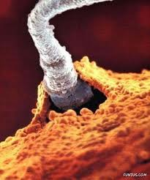
zigoto = início do ser vivo
http://www.ecolorir.com/o-casamento-perfeito-entre-o-vulo-e-o-espermatozide.html
http://www.fernandotiberyacademia.com.br
http://aandrezza.wordpress.com/2011/12/page/2/
http://www.garotonervoso.com/2011/01/gravidez-em-fotos-incriveis.html
http://horizontepleno.blogspot.com.br/2009/03/o-primeiro-dia-de-vida-do-bebe.html

Slide 6
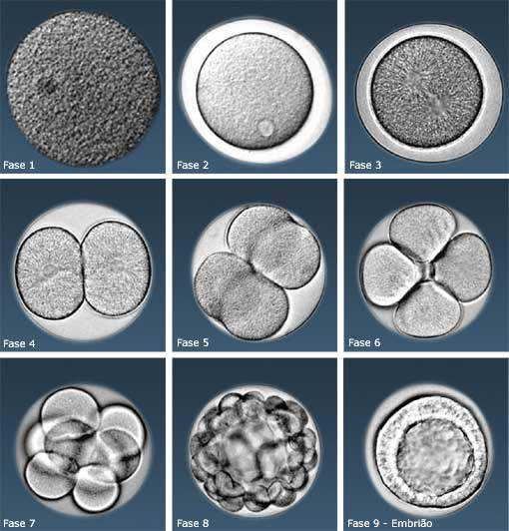
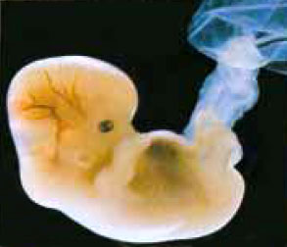
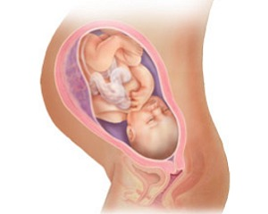
Crescimento, proliferação e diferenciação celular
http://edptres.blogspot.com.br/2011/06/anomalias-dentro-da-embriologia.html
http://celulastroncofisio.blogspot.com.br/
http://dani-luis.blogspot.com.br/

Slide 7
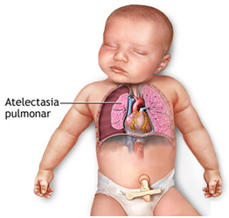
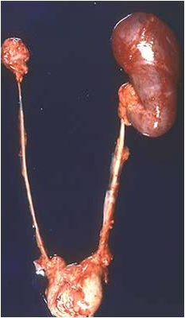
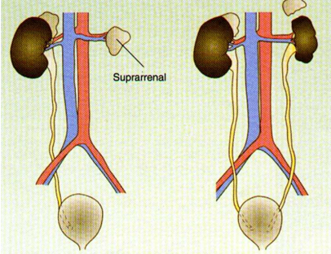
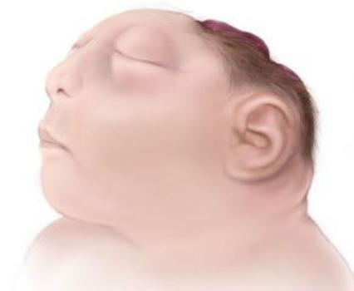
Alterações do desenvolvimento
Atelectasia pulmonar
Aplasia
Agenesia
Hipoplasia
http://www.umm.edu/esp_imagepages/19883.htm
Anencefalia
http://wikis.lib.ncsu.edu/index.php/Renal_Coloboma_Syndrome
http://www.uaz.edu.mx/histo/MorfoEmbrio/Carlson/cap15/15_12.jpg
http://www.mundodastribos.com/anencefalia-o-que-e.html

Slide 8
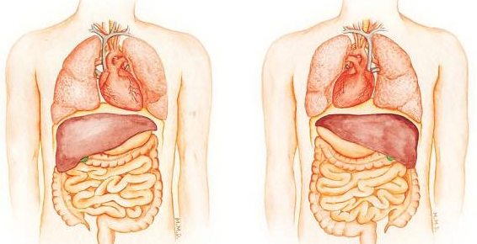
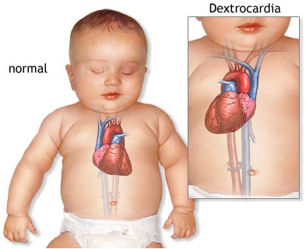
Alterações do desenvolvimento
Ectasia
Situs inversus totalis
http://tagedesglucks.blogspot.com.br/2009/11/evo-devo-pt-3-nodal-e-ptx2-beauty-of.html
http://www.umm.edu/imagepages/19879.htm

Slide 9
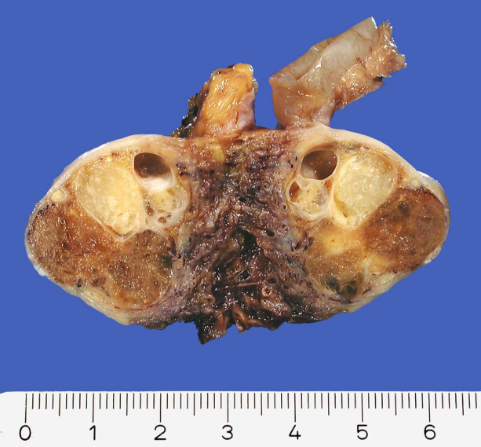
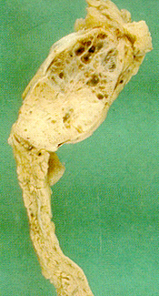
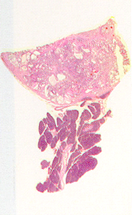
Alterações do desenvolvimento
Ectopia
http://alf3.urz.unibas.ch/pathopic/e/getpic-fra.cfm?id=9132
http://www.flickr.com/photos/ajamer/293585505/

Slide 10
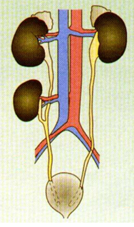
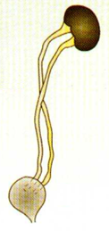
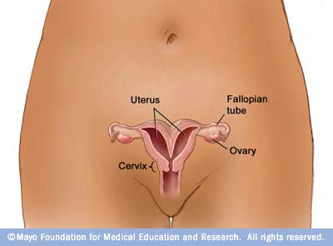
Alterações do desenvolvimento
Duplicação
http://www.uaz.edu.mx/histo/MorfoEmbrio/Carlson/cap15/15_12.jpg
http://jeancmiranda.blogspot.com.br/2011/09/mulher-da-luz-gemeos-de-uteros.html

Slide 11
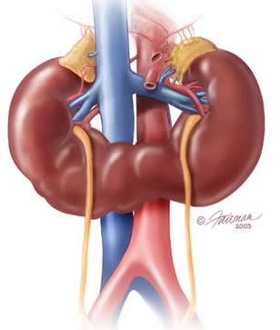
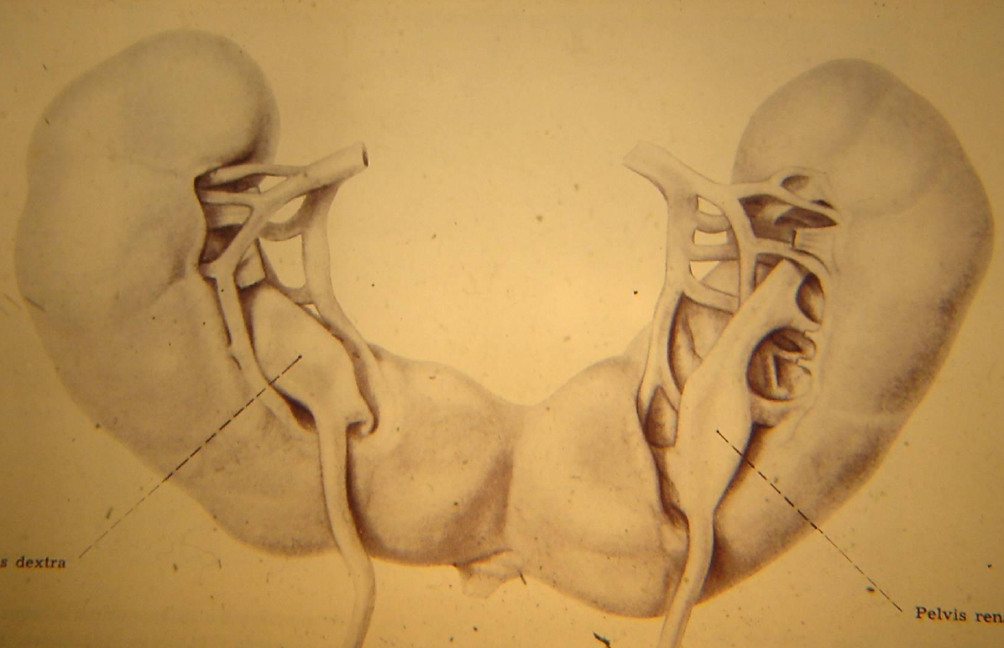
Alterações do desenvolvimento
Sínfise
Rins em ferradura
http://www.urologia-mg.com.br/a-patologia%20congenita.htm
http://dc232.4shared.com/doc/6taOmPJn/preview.html

Slide 12
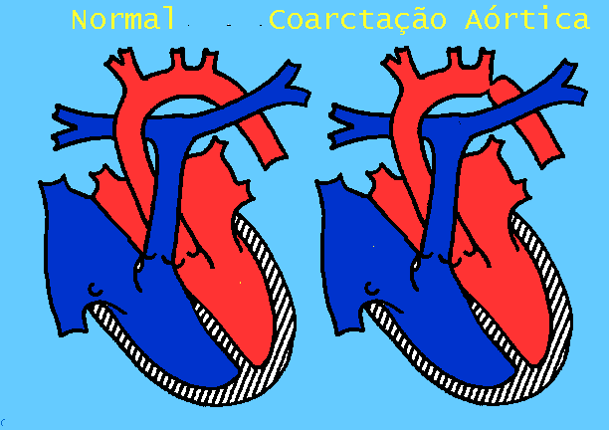
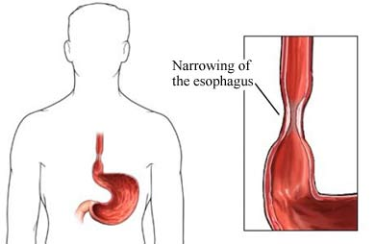
Alterações do desenvolvimento
Atresia
Estreitamento do esôfago
http://www.babycor.com.br/coarcta%C3%A7%C3%A3o_a%C3%B3rtica.htm
http://pozemedicale.org/Portugal/Doencas_Digestivas/Estenose_esofagica-fotos.html

Slide 13
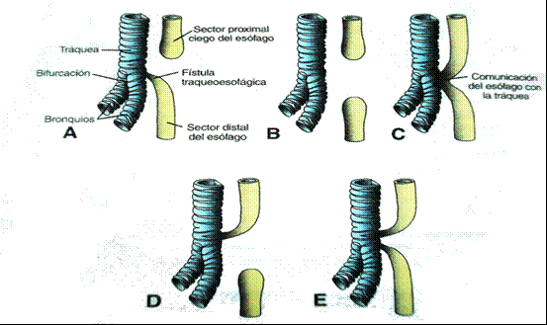
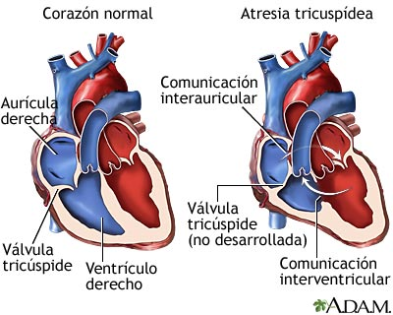
Alterações do desenvolvimento
Atresia
http://www.monografias.com/trabajos63/alteraciones-desarrollo-intestino-anterior/alteraciones-desarrollo-intestino-anterior2.shtml
http://www.lookfordiagnosis.com/mesh_info.php?term=Atresia+Tric%C3%BAspide&lang=3

Slide 14
Universidade de São Paulo
Faculdade de Medicina de Ribeirão Preto
Departamento de Patologia e Medicina Legal
Curso de Patologia Geral
para Fisioterapia
Alterações Metabólicas
2019
Edson Garcia Soares
FMRP-USP

Slide 15
Alterações metabólicas
Alteração hidrópica
Alteração glicídica
Corpúsculo de Russel
Alteração lipídica
Corpúsculo de Mallory
Alteração protéica (alteração hialina)
Corpúsculo de Councilman
Alteração hialino-goticular
Arteriolosclerose
Mucóide
Alterações metabólicas reversíveis
Alteração glicoprotéica
Mucinosa
Amiloidose
Exógena
Antracose
Silicose
Alteração pigmentar
Lipofuscina
Endógena
Melanina
Hemosiderina
Bilirrubina
Alteração mineral
Distrófica
Calcificação
Metastática

Slide 16
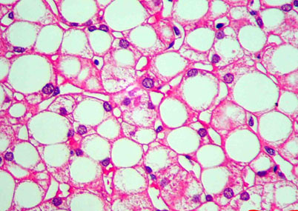
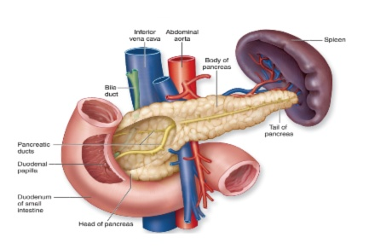
Alterações metabólicas
Alteração hidrópica em hepatócitos
Alteração lipídica (esteatose)
http://pt.slideshare.net/marianadgd/degenerao
www.hepcentro.com.br
Alteração glicídica (diabetes)
nandabooks.blogspot.com

Slide 17
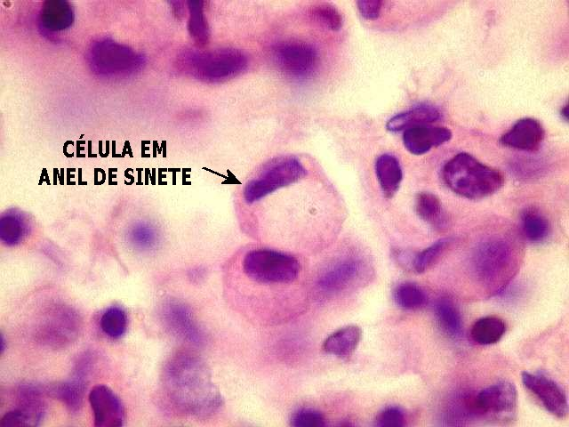
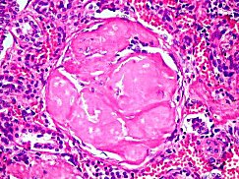
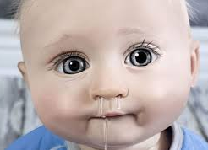
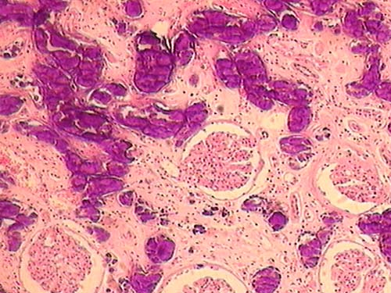
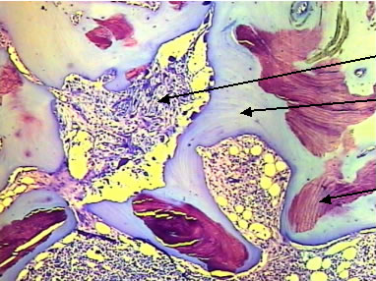
Alterações metabólicas
Alteração mucoide
Amiloidose renal
Alteração mucinosa
www.babymoon.es
http://anatpat.unicamp.br/lamdegn4.html
anatpat.unicamp.br
Calcificação distrófica
Calcificação metatática no hiperparatireoidismo
http://anatpat.unicamp.br/lamdegn6b.html
www.sbn.org.br

Slide 18
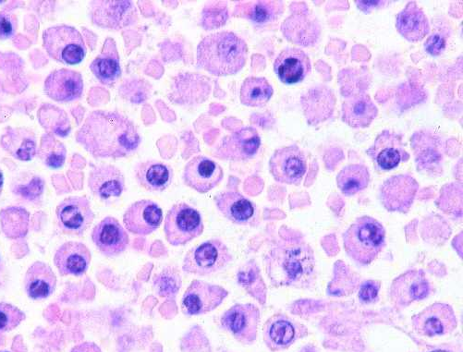
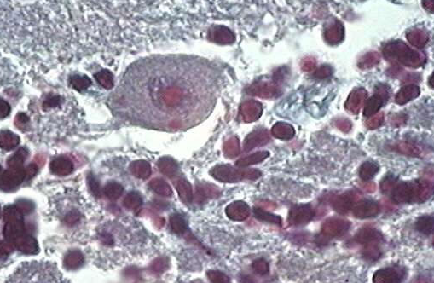
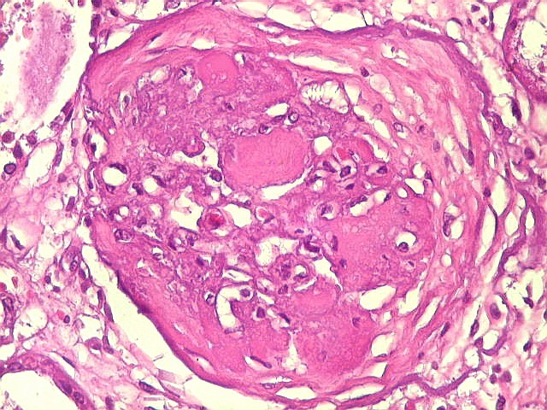
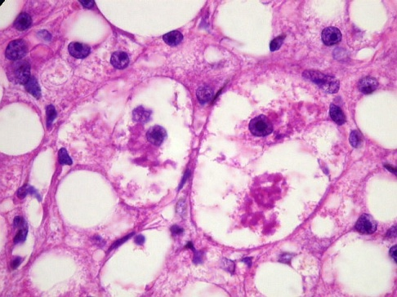
Alterações metabólicas
Corpúsculo de Russell
Corpúsculo de Councilman
http://www.med.ufro.cl/Recursos/Patologia/CursoPatologiaGeneral/Patologia2001/Cd/paso3d.htm
www.misodor.com
Alteração hialina glomerular
Arteriolosclerose hialina
Corpúsculo de Mallory
anatpat.unicamp.br
http://anatpat.unicamp.br/lamdegn6b.html
http://slideplayer.com.br/slide/3130703/

Slide 19
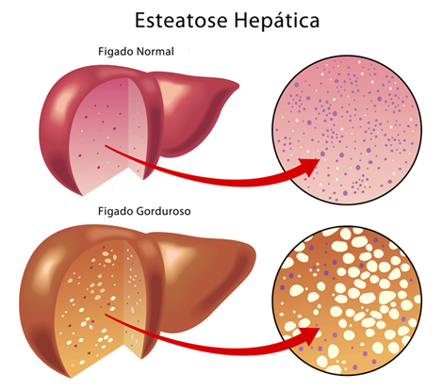
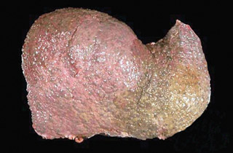
Alterações metabólicas
http://www.ocponline.com.br/materia/colunistas/luciana-hasse-krepsky/7267-esteatose-hepatica-voce-pode-ter-e-nem-sabe-.html#.UMJr_oNX2Fk
http://identidademedicac.blogspot.com.br/
http://dc95.4shared.com/doc/qkMFYA9N/preview.html

Slide 20
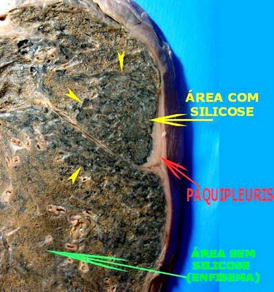
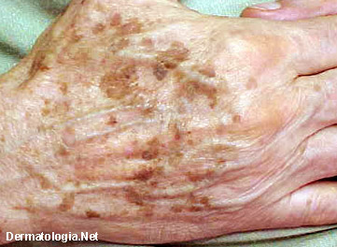
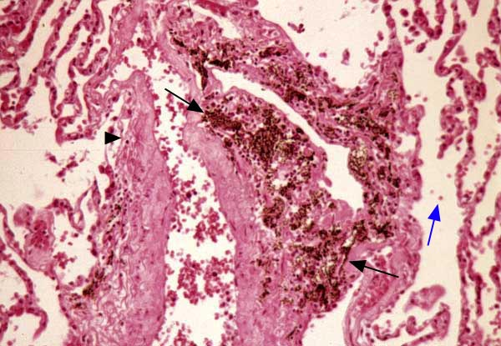
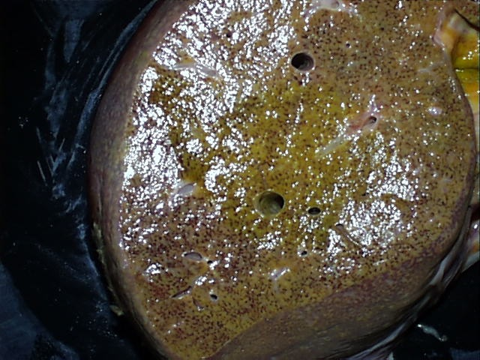
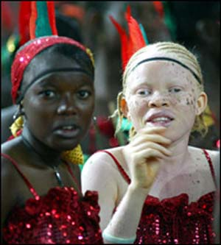
Alterações metabólicas
Silicose e antracose
Lipofuscina
Hemossiderina
ladytattah.blogspot.com
http://www.uftm.edu.br/patge/index.php?option=com_content&view=article&id=1501:n3957mi05&catid=110:autn3957
Bilirrubina
Melanina
http://museugeologicodabahia.blogspot.com.br/2012/05/silicose-mapa-da-exposicao.html
www.pucpr.br
http://www.notapositiva.com/pt/trbestbs/biologia/10albinismo.htm

Slide 21
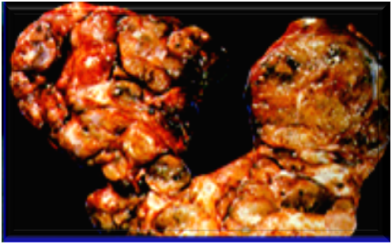
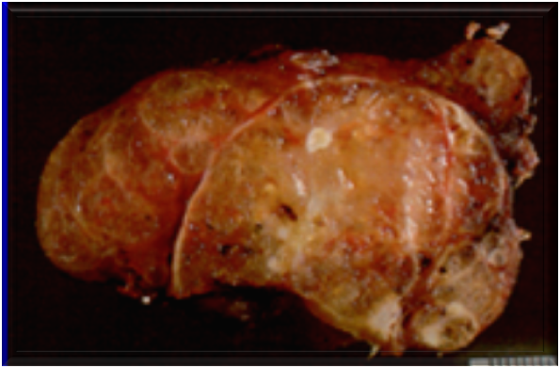
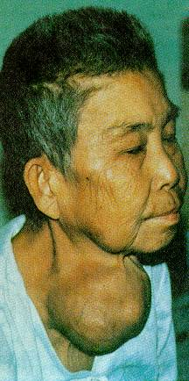
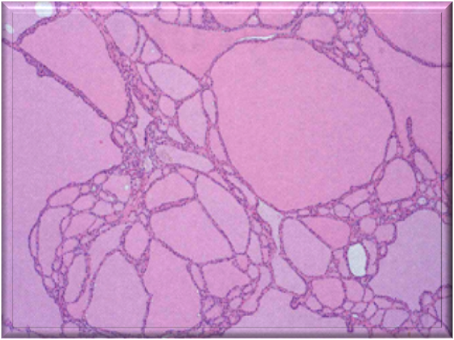
Alterações metabólicas
Rubin & Farber 1999
Wenig, Heffess, Adair, 1997
(H&E)
Rubin & Farber 1999
Takahashi, 2000

Slide 22
Alterações metabólicas
Autólise
Apoptose
Necrobiose
Alteração metabólicas irreversíveis
Coagulativa
Liquefativa
Necrose
Caseosa
Esteatonecrose
Gangrenosa

Slide 23
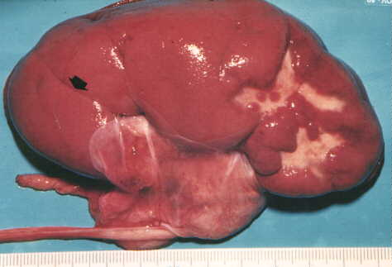
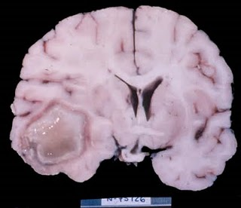
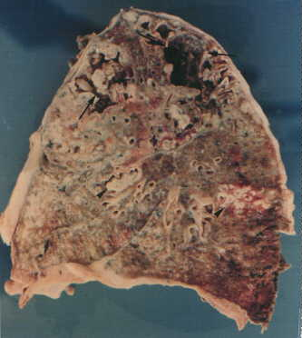
Alterações metabólicas
http://www.uftm.edu.br/patge/index.php?option=com_content&view=article&id=109:mac-0031&catid=43:macroscopia-1-patologia-celula-c
http://patologiana221.blogspot.com/2009/09/infarto-cerebral-um-tipo-de-necrose.html
http://www.uftm.edu.br/patge/index.php?option=com_content&view=article&id=119:mac-0021&catid=43:macroscopia-1-patologia-celula-c
http://www.4shared-china.com/all-images/53_Ik5os /fotos.html
http://doutormadrid.blogs.sapo.pt/14059.html

Slide 24
Obrigado
vidanovafranca.com.br
egsoares@fmrp.usp.br

